Slide 1

Jeugdafdeling v.v. Pernis seizoen 2013/2014
EERSTE TRAINING
Woensdag 21 Augustus

Slide 2

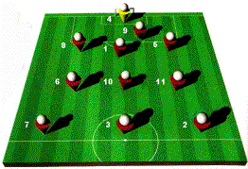
Invulling Jeugdafdeling v.v. Pernis 2013 / 2014
Jeugdbestuur a.i. (nadere invulling ALV 2013/2014)
Johan Molendijk
Nico de Man
Technische Commissie
Martien Snikkers / Niek Damen / Andre den Uijl
Johan Molendijk / Nico de Man
Hoofdtrainers
Serge de Lobel (Junioren)
Dennis Drenthe (Pupillen)
Coordinator Pupillen
Arnout van de Stadt
Wedstrijdsecretariaat Jeugdafdeling
Ton Wilhelm

Slide 3
Hoe ziet de Jeugdafdeling van v.v. Pernis eruit
in het seizoen 2013/2014
Jeugd Afdeling
A afdeling → A1, A2
B afdeling → B1, B2 (optioneel)
C afdeling → C1, C2
D afdeling → D1, D2
E afdeling → E1, E2, E3, E4
F afdeling → F1, F2, F3, F4
Meisjes afdeling → D 7tal/11tal
In totaal (voorlopig) 16 teams (buiten de mini F ) die in competitie verband uit zullen komen.

Slide 4
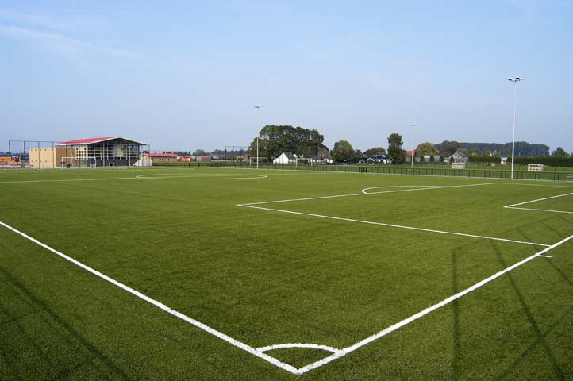
Start training seizoen 2013/2014
Eerste training Woensdag 21 Augustus !!!
Voor de Jeugdelftallen gelden de volgende trainingstijden
Dagen : Maandag & Woensdag
Mini F - F - E 17.45 uur - 19.00 uur
D - C 19.00 uur - 20.15 uur
B - A 20.00 uur - 21.30 uur

Slide 5
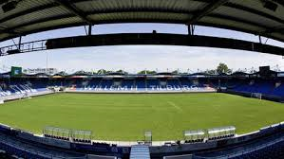
Faciliteiten
Wedstrijdkleding
Voetbaltas (Pernis logo)
vanaf seizoen 2013/2014
Trainingspakken pupillen
Presentatiejassen junioren
(Presentatie) kleding trainers en leiders

Slide 6


TOT ZIENS IN HET NIEUWE SEIZOEN

